Slide 1
OFICINA DE ATENCIÓN AL CIUDADANO INSTITUTO TECNOLÓGICO DEL PUTUMAYO
RESOLUCIONES Nros. 0316/2015 - 0070/2016
Secretaria Ejecutiva Oficina de Atención al Ciudadano
Barrio Luis Carlos Galán Área administrativa ITP
Teléfonos: 038/4296105-3138052807
Mocoa Putumayo

Slide 2
Rectoría
Especialista Marisol González Ossa
Rectora
Vicerrectoría Administrativa
Especialista Laura Cristina Benavides Prieto
Vicerrectora Administrativa
Oficina de Atención al Ciudadano
Responsable Martha Judith Pérez Villota
Secretaria Ejecutiva
Documento Elaborado por: Martha Judith Pérez Villota
Secretaria Ejecutiva Oficina de Atención al Ciudadano
Barrio Luis Carlos Galán Área administrativa ITP
Teléfonos: 038/4296105-3138052807
Mocoa Putumayo

Slide 3
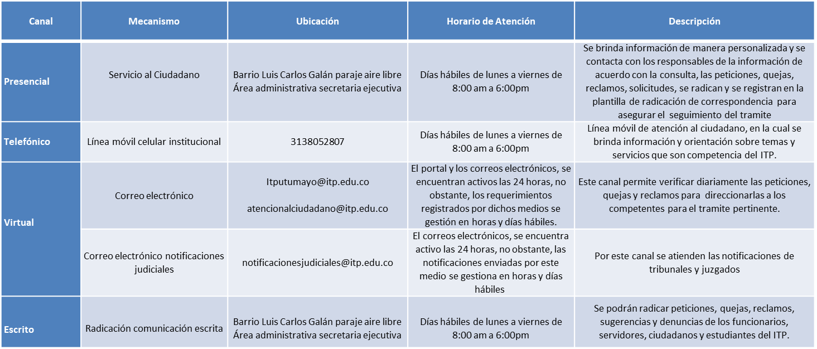
OFICINA DE ATENCION AL CIUDADANO CREADA MEDIANTE RESOLUCIÓN No.0070 DE FECHA 8 DE FEBRERO DE 2016
La oficina de atención al ciudadano del Instituto Tecnológico del Putumayo, es la dependencia encargada de suministrar información y orientar a los usuarios de los servicios, así como Recepcionar y direccionar al área correspondiente las peticiones, quejas, reclamos y sugerencias presentadas por la comunidad educativa y la ciudadanía en general, con el fin de atender y dar respuesta oportuna a las necesidad y peticiones de los usuarios.
CANALES DE ATENCIÓN
Los canales de atención que pone a disposición El Instituto Tecnológico del Putumayo a la ciudadanía, para el acceso a los trámites, servicios y/o información de la Entidad, para presta un servicio oportuno y dar respuesta adecuada al ciudadano son los siguientes:
Secretaria Ejecutiva Oficina de Atención al Ciudadano
Barrio Luis Carlos Galán Área administrativa ITP
Teléfonos: 038/4296105-3138052807
Mocoa Putumayo

Slide 4
INFORME MENSUAL DE PQRS ABRIL DE 2018
A través de la oficina de atención al ciudadano en el mes de abril de 2018 se recibieron un total de 74 requerimientos, garantizando el registro del 100% de las PQRS recibidas, oficina en la cual pueden acudir los usuarios internos y externos para presentar sus peticiones, quejas, reclamos, sugerencias y denuncias.

Slide 5
CANALES DE INTERACCIÓN
Los canales de interacción mas frecuente utilizado por la comunidad educativa y la ciudadanía en general son los mecanismos de servicio al ciudadano y la radicación de las comunicaciones escritas, donde se brinda la información de manera personalizada y se contacta con los responsables de la información de acuerdo con la consulta, peticiones, quejas, reclamos, sugerencia y denuncias, se radican y se registran en la plantilla de radicación de correspondencia para asegurar el seguimiento del tramite.
Secretaria Ejecutiva Oficina de Atención al Ciudadano
Barrio Luis Carlos Galán Área administrativa ITP
Teléfonos: 038/4296105-3138052807
Mocoa Putumayo

Slide 6
TIPOLOGÍA O MODALIDADES
Para interpretar y aplicar el tipo de solicitudes recibidas se tendrán en cuenta las siguientes definiciones: Peticiones; Quejas; Reclamos; Sugerencias y Denuncias, de acuerdo a la Resolución No.0070/2016.
Secretaria Ejecutiva Oficina de Atención al Ciudadano
Barrio Luis Carlos Galán Área administrativa ITP
Teléfonos: 038/4296105-3138052807
Mocoa Putumayo

Slide 7
Durante el mes de abril de 2018 la tipología más representativa fueron las peticiones de interés particular con 17 solicitudes correspondiente al 22,97% el cual contempló diversos temas tales como: solicitudes de incremento del porcentaje en los incentivo por participación en los eventos deportivos de la institución, cambio de docente catedra, pago incentivo a docente de maestría, solicitudes de pasantes, transferencia de dineros por concepto de matricula, apropiación de recurso para proyectos de investigación ITP.
El 1,35% corresponde a una (1) queja interpuesta por una madres familia en contra de algunos docentes catedra del programa en obras civiles del ITP Mocoa.
El 75,68% de las solicitudes corresponde al criterio otros; en esta categoría se encuentra: la correspondencia externa e interna; invitaciones a eventos institucionales, cuentas de cobro, cartas de necesidad, vacaciones, renuncias, respuesta a requerimiento, cotizaciones de para exámenes médicos ocupacionales a los servidores públicos del ITP, arbitraje, remisión de informe, observaciones a las convocatorias de mínima cuantía, permisos viáticos, notificación de terminación de contrato de vigilancia NUEVA ERA, realización de diplomados.

Slide 8
OPORTUNIDAD DE LA RESPUESTA A LAS PQRSD
En el mes de abril de 2018, se dio respuesta oportuna a las 74 PQRSD, radicadas en la oficina de atención al ciudadano las cuales se direccionaron a las dependencias competentes para el tramite de respuesta.
ACTIVIDADES REALIZADAS POR LA OFICINA DE ATENCIÓN AL CIUDADANO MARZO DE 2018.
Se radicaros y direccionaron 74 PQRSD, registradas en la Oficina de Atención al ciudadano.
Atención diaria mediante el mecanismo de servicio al ciudadano brindando información de manera personalizada y se contacta con los responsables de la información de acuerdo con la consulta, en el horario de atención establecido mediante Resolución No. 0070 articulo 13, de 8:00am a 12:00m y de 2:00pm a 6:00pm.
Se registraron 98 Resoluciones con corte a 30 de abril de 2018, de las cuales de elaboraron 61 por esta dependencia y el restante equivale a 37 Resoluciones fueron proyectadas por otras dependencias de la institución.
Se reviso y se respondió mediante el mecanismo de correo electrónico itputumayo@itp.edu.co las solicitudes tendientes a la información de la oferta académica del Instituto Tecnológico del Putumayo, los cuales se gestionan en horas y días hábiles.
Atención diaria a las llamada telefónicas y transferencias a las dependencias correspondientes.
Se registraron 31 oficios con corte a 30 de abril de 2018, de los cuales de elaboraron 5 oficios en esta dependencia y, 26 restantes por otras dependencias.
Atención diaria mediante el mecanismo de telefonía móvil celular institucional en la cual se brinda información sobre temas y servicios que son competencia del ITP.
Notificación y entrega de los cheques a docentes y administrativos para pago de subsidios del periodo abril de 2018.
Secretaria Ejecutiva Oficina de Atención al Ciudadano
Barrio Luis Carlos Galán Área administrativa ITP
Teléfonos: 038/4296105-3138052807
Mocoa Putumayo

Slide 9
GRACIAS

